Slide 1
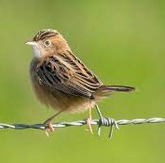
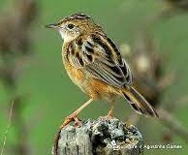
Nome da escola Secundária da Moita
Concelho Moita
Nome vulgar Fuinha-dos-juncos
Nome científico Cisticola juncidis
Estatuto de conservação Pouco preocupante
Alimentação Insetos
Distribuição Geográfica Sul da Europa, África e sul da Ásia
Ameaças/curiosidades O som que emite é parecido a um
inseto

